Slide 1
Den mänskliga och subjektiva i matematiken
SF2719 Matematikens historia, Tilman Bauer

Slide 2
Frågor vi ska fundera över i dag.
Vad motiverade en matematiker?
Vem hade tillgång till matematik?
Vem bestämmer vilken slags matematik är värd att göra?

Slide 3
Vad motiverade en matematiker?
Det är hjälpsamt att ta reda på när och var den levde.
Fermats fall (södra Frankrike, 1601-1665):
Det fanns inte än något matematiskt yrkesområde.
I renaissancens tradition fokuserade den matematiska skolutbildningen på att läsa de gamla Grekerna.
En matematisk entusiast ofta översatte eller restaurerade gamla grekiska texter.
Notes:
Det fanns inga pengar att tjäna med matematik. Det fanns ingen matematisk karriär. Man kunde inte bli berömd med matematik utanför akademiska kretsar. Första matematikprofessurer Cambridge (Lucasian professor) 1663, Oxford (Wallis professor) 1669
Euklides, Archimedes liksom gudar. Fokuserade bara på geometri, ej algebra. Allt som inte gick tillbaks till Grekerna betraktades inte som värd att göra.

Slide 4
Fermat hade tid och råd med att bedriva en hobby.
Varför matematik och inte, t. ex., maratonlöpning?
Matematik bedrevs av ett litet nätverk av lärda personer över hela landet
Att ha sådana kontakter till Paris och andra metropoler kan ha varit prestigefylld och bra för den sociala statusen
Sådana kontakter kan ha varit en fördel på Fermats jobb.
Notes:
Han var ju rätt rik. Bönder och hantverkare hade i stort sett ingen fritid.
Maratonlöpning fanns inte och han skulle iaf bli förklarad som vansinnig. Hade han gjort något annat så skulle vi inte känna till honom i dag.
Även några internationella kontakter (Italien, Nederländerna)
Men matematiska upptäckterna kan nog inte ha spelat någon roll för att komma fram på jobbet.

Slide 5
Vad motiverade en matematiker?
Vi tittar igen på Fermat och hans brev.
“What I esteem most is this short method for finding perfect numbers, to which I have resolved to devote myself, if Monsieur Frenicle does not share his method with me. Here are three propositions that I have found, on which I hope to build a great edifice.”
Bernard Frénicle de Bessy (1604–1674) var ungefär samma ålder som Fermat, också en amatörmatematiker med föräldrar som var jurister i Paris.

Slide 6
J. Earls skriver i boken The Lowbrow Experimental Mathematician:
Frenicle de Bessy was such a computational juggernaut that whenever anyone would send him a numerical challenge, he would return awe-inspiring solutions in record time. […] When Pierre de Fermat first began writing to de Bessy, he would challenge him with difficult number theory problems while giving no hint of their possible solution, which Frenicle found extremely frustrating, since he suspected that Fermat was teasing him. Later their missives became more casual and Fermat actually revealed things to de Bessy concerning his mathematical methods that he refused to divulge to his other correspondents.
Det verkar som en del av Fermats motivation kom från en (vänlig) rivalitet.
Men för det mesta sökte Fermat godkännande och anklang för sina matematiska arbeten.
Notes:
Det fanns mycket mindre vänliga rivaliteter vid den tiden: Descartes unnade ingen några upptäckter, Wallis och Fermat bråkade något, och såklart Newton och Leibniz över vem som uppfann analys.
Spekulation: Frénicle var av något högre social status, vilken Fermat ville nå eller överträffa.

Slide 7
Vi läser slutet av texten igen:
“These are three very beautiful propositions that I have found and proved, not without difficulty. I may call them the foundations for the discovery of perfect numbers. I do not doubt that Monsieur Frenicle has gone further, but I have only begun, and without doubt these propositions will pass as excellent in the mind of those who have not immersed themselves much in these matters, and I will be very happy to learn the reaction of Monsieur Roberval.”
Vi ser igen att han söker godkännande, den här gången av en viss Roberval.
Notes:
(Tror han verkligen att Frénicle har gått ännu vidare?)

Slide 8
Gilles de Roberval
(1602–1675)
föddes som Gilles Personne i Roberval, norr om Paris
fattig bondeson, men fick gå på skola
deltog i belägringen av hugenottenbålverk La Rochelle
flyttade därefter till Paris och blev professor på collège de maître Gervais, sedan collège de France
publicerade nästan ingenting, gillade att bråka (t. ex. med Descartes)
Notes:
Vi vet inte hur han hamnade i belägringen. Blev han inkallad? Gjorde han det frivilligt av kärlek med kungen?
En belägring är en komplicerad grej. En matematiker kan t. ex. göra ballistiska beräkningar och gör en stor skillnad. Även logistiska problem.
En rejäl klassresa!

Slide 9
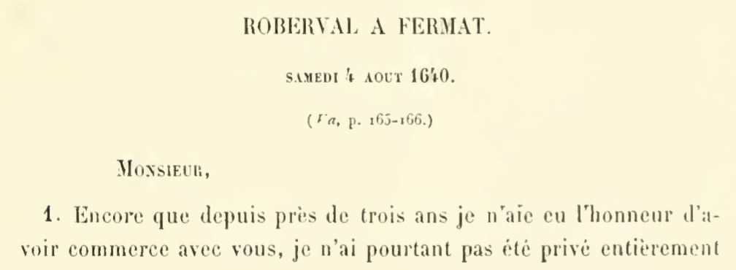
Roberval är alltså en “professionell” vetenskapsman med en inflytelserik position inom vetenskapen.
Fermat sökte Robervals godkännande. Han behövde tydligen Mersenne för att bli tagen för allvar. Det finns några brev mellan Roberval och Fermat, där Roberval verkar något nedlåtande.

Slide 10
Sammanfattningsvis kan vi göra “informed guesses” över vad som motiverade Fermat att göra matematik:
En rejäl fascination med ämnet som kom från att läsa Grekerna.
Möjlighet att nätverka med likasinnade landet över.
Njutning av absolut frihet i vad att tänka på och hur.
En viss social prestigeökning genom dessa kontakter och genom att syns som “lärd”.

Slide 11
Ett annat exempel: Emmy Noether (1882–1935)
Föddes 1882 i Erlangen (södra Tyskland)
Pappa Max matematikprofessor
Mamma Ida Amalia dotter till en rik köpman
gick på högre döttrarskola, examen som flickskollärare i franska och engelska 1900
gick till föreläsningar på Erlangens universitet i matematik, romanistik, historia
gymnasieexamen 1903 på distans
studerade matematik i Göttingen och Erlangen, promoverade 1907
hjälpte åt med pappas undervisning
gick 1915 till Göttingen
docent 1919 (första kvinna)
flydde 1933, undervisade på Bryn Mawr College (en kvinnocollege i USA)
dog 1935
Notes:
högre döttrarskola = utan gymnasiumdel, kvalifierar ej till studium. Föreberedning till att bli moder, hemmafru och maka.
pappa hade polio och var förlamad
Göttingen: Hilbert och Klein bad henne att komma, men fick inte bli docent.
“Vad kommer våra soldater att tänka när de kommer tillbaka och bli tvungna att läsa vid en kvinnas fötter?” - Hilbert: “Jag kan inte se hur en kandidats kön kan vara ett argument mot sin antagning som docent. Vi är ju ett universitet, ingen bastu”
Dog av komplikationer vid borttagning av en cyst (troligen)

Slide 12
Några kommentarer om Emmy Noether
Emmy Noether är grundaren av den moderna algebran och en av 1900-talets främsta matematiker
Som kvinna (dessutom judisk) hade hon det otroligt svårt att bedriva matematik professionellt.
Var tvungen att lära sig matematik autodidaktiskt eller med privatundervisning. Matematikundervisningen på skolan var dålig, men hon hade dock tur i att hon hade en duktig lärare i naturvetenskap.
Var ingen nörd: gillade att umgås, dansa, åka pulka…
Notes:
Många fördomar, utan hjälp av framstående matematiker ingen chans.
Jämför med Sophia Kovalevskaya.

Slide 13
Brev från Emmy till Ernst Fischer 1915
“Er Cremonatolkning uttalar precist det som jag hade i åtanke. Min […] för diedergruppen lyder i denna form:
Genererande substitution:
Genom Cremonatransformation går det över till
Alltså
där Z betyder Kleins parameter (ikosaederbråk).

Slide 14
På måndag vill jag resa till Mannheim och Karlsruhe med min far i 10 dagar. Min mor är tillbaka, men tyvärr än en gång i […]behandling. Hilbert skriver att han vet hur man kan elementärt bevisa ändlighetssatsen för ändliga grupper, inte vet om ett sådant bevis är publicerat. Förmodligen har han kommit på beviset själv. Han har gett Toeplitz uppdrag att leta efter ett tryckt bevis. Zermelosaken har han förresten tittat på, då han skriver att han var mycket intresserad av undersökningen. Vad har Mertens sagt om era argumenter egentligen? E.N.

Slide 15
Matematiska innehållet
tydligen tagen ur en längre konversation med kollegan E. Fischer, 1915
Handlar om invariantteori
går för långt för att pyssla allt ihop här; avancerad matematik.
Ernst Fischer, 1875–1954
Professor i Erlangen
matematisk analys
Notes:
1915 var EN inofficiellt i Erlangen och hjälpte sin pappa med föreläsningar m.m.
invariantteori = struktur av ringen av invarianta polynomer under en gruppsoperation, här Diedergruppen
Fischer var nog inte expert i det här ämnet.

Slide 16
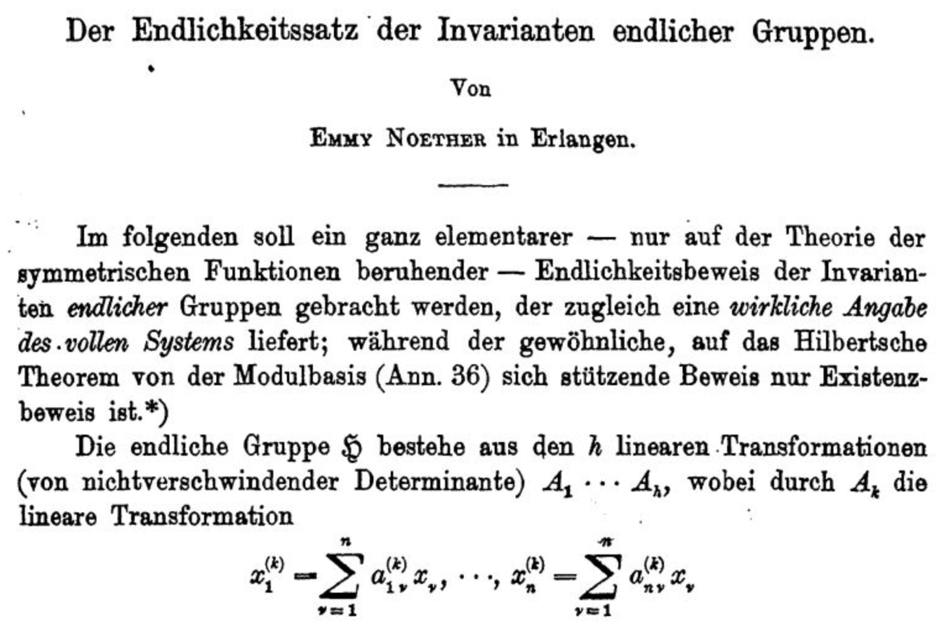
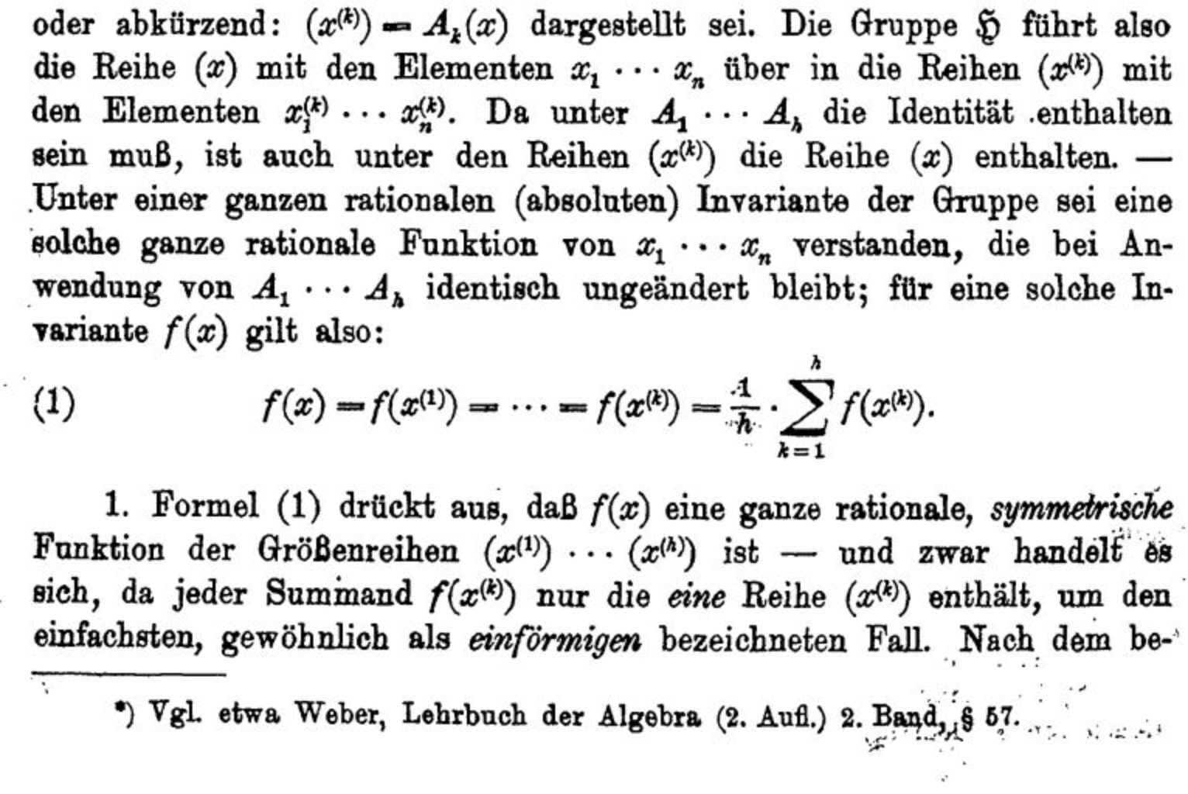
Matematiska innehållet
“Hilbert skriver att han vet hur man kan elementärt bevisa ändlighetssatsen för ändliga grupper, inte vet om ett sådant bevis är publicerat.” Math Ann. 77 (1916), 89–92
Notes:
Noetherska ringar. Hilberts basissats: Om A är noethersk så är det också A[x] (1890-talet)

Slide 17
Diskussionen resulterade alltså i att han hade ett bevis, men det var icke-konstruktivt och Noether publicerade sitt bevis sedan år 1920.
“Förmodligen har han kommit på beviset själv. Han har gett Toeplitz uppdrag att leta efter ett tryckt bevis.” – Toeplitz fick alltså göra assistenttjänster åt Hilbert.
“Zermelosaken har han förresten tittat på, då han skriver att han var mycket intresserad av undersökningen. Vad har Mertens sagt över era argumenter egentligen?” — Jag vet inte vad “Zermelosaken” är, eller vad konversationen mellan Fischer och Franz Mertens kan ha varit över.
Notes:
Oklart om Hilbert betraktade sitt bevis som “elementärt”. Troligen inte. Dessutom täckte det inte alla fall.

Slide 18
I mitten av brevet står: “På måndag vill jag resa till Mannheim och Karlsruhe med min far i 10 dagar. Min mor är tillbaka, men tyvärr än en gång i […]behandling.”
Mamman dog samma år.
Emmy är väldigt upptagen med sin matematik, fast hon har familjära problem i bakhuvudet.
Notes:
Jag vet inte vad hon dog av. Inte heller om hon var i Mannheim/Karlsruhe i behandling, eller tillbaka i Erlangen?
Hon berättar inte mycket för Fischer, bara fakta. Inte om mammas hälsa eller sina känslor.

Slide 19
Vad tycker du att brevet avslöjar om E.N.s motivation att göra matematik?
Notes:
kom till matematik “sent” i ett kvinnofientlig miljö.
Läste också annat än matematik på universitetet
väldigt “driven”, inget annat spelade någon roll (ingen familj, make…)
pappa inflytelserik
E.N. var judisk och stod därför “utanför det normala” i alla fall. Kanske enklare för henne att göra något som var otänkbart för kvinnor.

Slide 20
Vem hade tillgång till matematik?
Först och främst, fram till 1900, bara män.
På Fermats tid fanns det gott om vägar till matematiken:
via kloster – om man kunde leva med allt det innebar och valde ett lärt orden.
som “amatörmatematiker” – om man hade tid och pengar kvar för att bedriva matematik samt social status och anknytningar för att kommunicera med andra.
som professor på ett universitet – vilket krävde status och kunskap i andra ämnen.
Notes:
lärda orden: (jesuiter, dominikaner, paulaner m.m.)

Slide 21
Allt detta förutsatte förstås att man visste tillräckligt om matematik att kunna vilja göra det. Det krävdes en bra skola eller en bra lärare.
Detta berodde i sin tur på (a) pengar eller (b) tur.
En annan väg, särskilt i sena medelåldern, var att gå på en handels- eller räkenskola och lära från en “räkenmästare”
Kända räkenmästare: Fibonacci (Leonardo da Pisa), Adam Ries (1402-1559 i Franken)
Notes:
Räkenmästare var en servicejobb — man fick hjälpa med vardagsproblem. Typ som en skatterådgivare.

Slide 22
På Noethers tid (tidigt 1900-talet) var det redan betydligt enklare (för män)
matematik var ett etablerat ämne på universitetet
en bra skolutbildning kunde leda till ett studium på universitetet
Huruvida man fick en bra skolutbildning berodde på föräldrarna och den sociala bakgrunden, inte minst pengar
Notes:
Det var en autoritärt socialt system. Det var svårt att rebellera mot ens föräldrars föreställningar om vad man skulle bli.
Det var många radikala naturer som attraherades av matematik. (E.N. var socialist och stötte Ryssland)

Slide 23
Vem bestämmer vilken slags matematik är värd att göra?
Notes:
gruppsdiskussion
tillämpbar => värd att göra (handelsmatte, astronomi, krigsföring…)
annars: komplex social process där inflytelserik personer bestämmer mycket. Fram till i dag.
exceptionella matematiker kan påverka att ett ämne blir taget för allvar.
Många ämnen i 1900-talet hade det svårt (mängdteori, kategoriteori, även Noether’s kommutativ algebra.

